Slide 1

ENM 320 Yönetim Bilişim Sistemleri
Yrd. Doç. Dr. Berk Ayvaz
İstanbul Ticaret Üniversitesi Endüstri Mühendisliği Bölümü

Slide 2
Günümüz İş Dünyasında Telekomünikasyon ve Ağ Oluşumları

Slide 3
İş Süreçleri ve Enformasyon Sistemleri
Enformasyon sistemleri, işletmelere iş süreçlerinde aşağıdaki katkıları sağlamaktadır:
  genel performanslarını artırmak
  etkili bir iş süreci yönetimi sağlamak
  iç faaliyetlerinde enformasyon kullanılan işleri düzenlemeleri konusunda destek vermek.
  bütün enformasyonu yönetmek,
  daha etkili karar vermek
  iş süreçlerini geliştirmeyi mümkün kılmak.
İş süreçleri bir ürün ya da hizmet üretmek için gerekli olan faaliyetlerin bir toplamıdır.
Bu faaliyetler iş süreci içinde bulunan materyal, enformasyon ve bilgi akışı ile desteklenmektedir.
İş süreçleri aynı zamanda işletmelerin işi, enformasyon ve bilgiyi koordine ettiği özgün yollardır.
Bir işletmenin performansı büyük ölçüde iş süreçlerini ne kadar iyi tasarlayıp, koordine ettiğine bağlıdır.

Slide 4
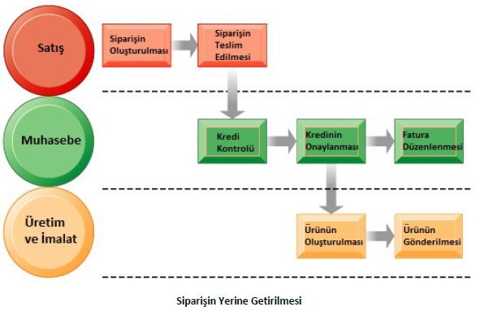
İş Süreçleri ve Enformasyon Sistemleri
İlk bakışta basit bir iş gibi görünün siparişi tamamlama süreci dahi işletmedeki birçok bölümün yakın koordinasyonunu gerektiren karmaşık bir süreçtir.
Bu süreçte farklı birimler arası enformasyon akışı sürecin etkinlik ve hızını etkileyecektir.
Enformasyon sistemleri bu sürecin doğru ve hızlı bir şekilde yerine getirilmesinde yardımcı olur.

Slide 5
Enformasyon Sistemleri iş süreçlerini nasıl geliştirir?
Eski iş modelinde elle yapılan sipariş sevki, fatura hazırlama, müşteri kredi kontrolü, stok kontrolü, satın alma vs. işlemleri gibi adımlar günümüzde enformasyon sistemleri ile yapılmaktadır.
Enformasyon sistemi bir işletmedeki enformasyon akışını hızlandırır ve işlemlerin otomatize yapılmasını sağlayarak büyük ölçüde zaman, maliyet tasarrufu sağlar.
Ayrıca eskiden elle yapılan işlemler bilgisayar ortamına aktarılarak insan hatalarının önüne geçilmiş olunur.
Enformasyon sistemleri kullanıcı dostu, kullanımı oldukça basit sistemlerdir. Yeni işe başlayanların işe adaptasyon sürecini kısaltırlar.
ES iş süreçlerindeki gereksiz işlemleri ortadan kaldırır.

Slide 6
Enformasyon Sistemlerinin Çeşitleri
Bir işletmede farklı seviyelerde farklı kararlar alındığı için farklı enformasyonlara ihtiyaç duyulmaktadır.
Bir işletmenin ihtiyaç duyduğu tüm enformasyonu tek bir sistemin sağlaması bugün için mümkün değildir.

Slide 7
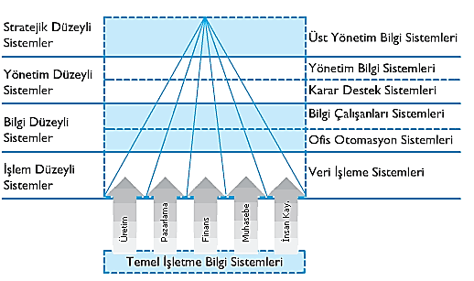
Hiyerarşik Yapı ve ES
    Üst yönetim bilgi sistemleri
Yönetim bilişim sistemleri
Hareket işleme sistemleri
İşletmelerde farklı yönetim gruplarını desteklemek için kullanılan sistemler şunlardır:
    Hareket işleme sistemleri
    Yönetim bilişim sistemleri (Karar destek sistemleri , İş zekası)
    Üst yönetim bilgi sistemleri

Slide 8
Hareket işleme sistemleri
(Transaction processing systems-TPS)

Slide 9
  Hareket işleme sistemleri
  (Transaction processing systems-TPS)
TPS günlük operasyonlarla ilgilenir.
Yapılan işlemler, işlem yükü ve hacmi çok yüksek olan tekrarlı işlemlerdir. TPS bu tür işlemleri yerine getirmek için gerekli bilgiyi sağlar.
İşletmedeki yürütmesi gereken günlük ve rutin işlemleri kaydeden, işleyen, güncelleştiren bilgisayarlı sistemlerdir.
Hareket işleme sistemleri esasen verilerin tutulmasından, yeni bilgilerin yaratılmasından, verileri ve bilgiyi veritabanında saklamaktan sorumludur (Hagg vd., 1998: 48).
TPS’lerin temel amacı günlük soruları cevaplamak ve işletmedeki hareketlerin akışını izlemektir.
Veriler bu sistemleri elle, yarı otomatik ya da tam otomatik olarak girilmektedir.
Stok seviyemiz nedir? Bugünkü ödeme planlarımız nasıldır? Gibi sorulara hızlı ve güncel bilgi sağlar.
Yöneticiler iç işlemlerin durumunu ve işletmelerin dış çevresiyle ilişkisini gözlemlemek için TPS’ye ihtiyaç duyarlar.

Slide 10
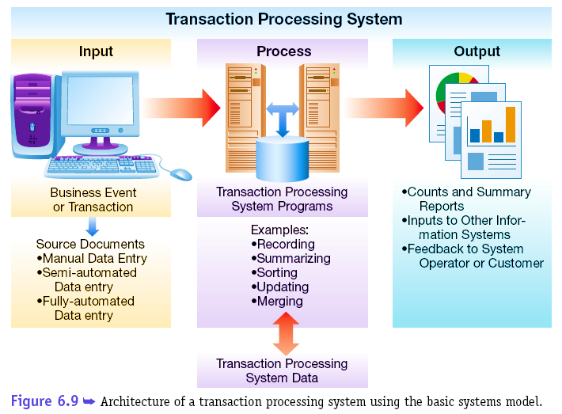
Hareket işleme sistemleri (TPS)
TPS işletmedeki diğer enformasyon sistemlerine hem de iş fonksiyonlarına temel enformasyonu sağlamaktadır.
Bundan dolayı bu sistemdeki bir aksaklık buna bağlı tüm sistemlerde yanlış enformasyon kullanılmasına ve yanlış çıktılar elde edilmesine sebep olur ki bu da işletme için büyük kayıplara yol açar.
Yurtiçi kargoda TPS hatası gereği müşteri kargolarındaki barkodların hatalı okunması nelere yol açar?
Hava alanlarında özellikle aktarmalarda TPS hatası sonucu valizlerin başka ülkelere gitmesi çok rastlanan bir problemdir.
Uzman Sistemler
Yönetim bilişim sistemleri
Üst yönetim bilgi sis.

Slide 11
Yönetim Bilişim Sistemleri

Slide 12
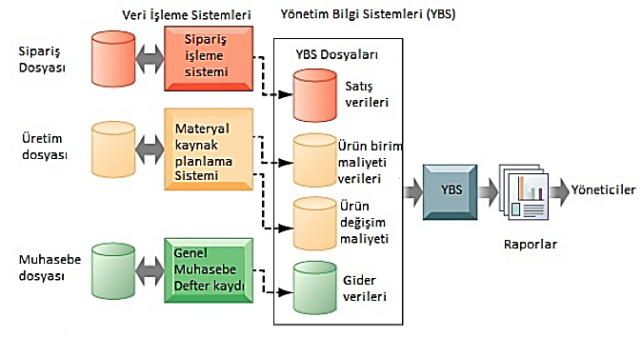
Yönetim Bilişim Sistemleri
İşletmelerde orta düzey yöneticilerin, gözlemleme, kontrol etme, karar verme ve iş faaliyetlerine yardım için bazı sistemlere ihtiyacı vardır.
Bu işlemlere yönelik temel soru şudur: İşler yolunda mı?
YBS, Hareket İşleme Sistemleri tarafından sağlanan veriyi kullanarak işletmenin ana görevlerini raporlar ve özetler.
Bu raporlar genellikle çevrimiçi dağıtılmaktadır.
Aşağıdaki şekilde üç departmana ait TPS’den sağlanan veriler YBS’lere aktarılmaktadır. YBS’lerde bu veriler işlenerek özet ve raporlar oluşturulmakta ve yöneticilere sunulmaktadır.

Slide 13
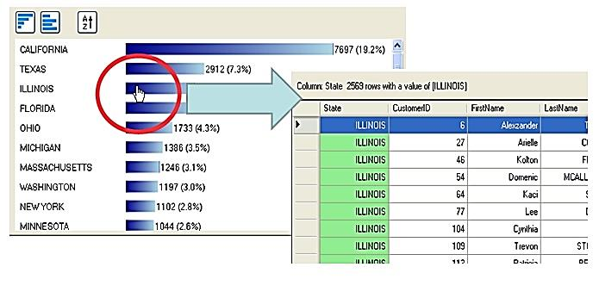
Yönetim Bilişim Sistemleri
YBS’ler temel olarak haftalık, aylık ve yıllık sonuçlarla ilgili olarak yöneticilere hizmet sağlar.
Bu sistemler önceden belirtilmiş olan rutin sorulara genel manada cevap verir ve cevaplamak için önceden tanımlanmış bir prosedüre sahiptir.
Bu sistemler çok esnek değildir. Hangi işlem için tasarlandı ise sadece o hizmeti verebilir. Genellikle rutin dışı işlemleri yerine getiremez.
Problem çözme yetenekleri çok azdır. Daha çok karşılaştırma, özet ve rapor hazırlama maksatlı kullanılırlar.
Desteklediği aktiviteler şunlardır:
  Raporlar
    Performans Göstergeleri
    Beklenti ve Tahminler
    Detay Bilgiler (Drill Down )
  Ad Hoc Raporlar: Özel sorulara cevap
  veren rutin dışı raporlardır.

Slide 14
Karar Destek Sistemleri (KDS)

Slide 15
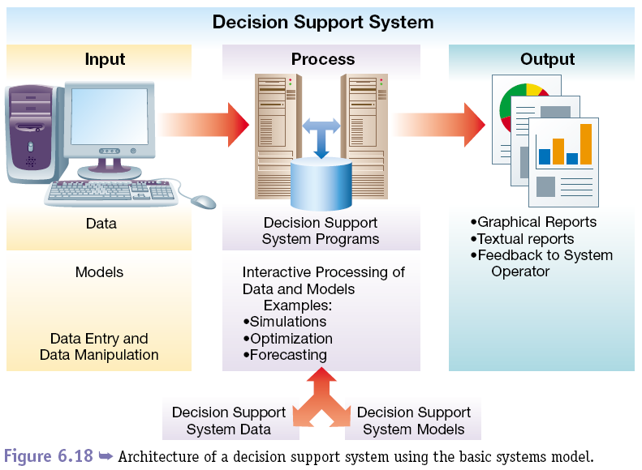
Karar Destek Sistemleri(KDS)
KDS, organizasyonun yönetim seviyesine hizmet veren, veriler ile karmaşık analitik araçları birleştiren veya yarı yapılandırılmış ve yapılandırılmamış kararların alınmasını desteklemek için veri analiz araçlarını sağlayan bir yönetim bilişim sistemidir.
YBS’nin aksine olarak rutin olmayan karar verme süreçlerini daha fazla desteklemektedir.
Aralık ayında satışları ikiye katlasaydık üretim planlarına etkisi nasıl olurdu? Şeklinde sorulara cevap vermeye çalışır.(What-if” analizi)
YBS ve TPS’den genellikle iç sistemdeki enformasyonu kullanırken, KDS, işletme dışındaki enformasyonu da kullanır. (enerji fiyatları, taşıma fiyatları, enflasyon oranı vb.)

Slide 16
İş Zekâsı (Business Intelligence)

Slide 17

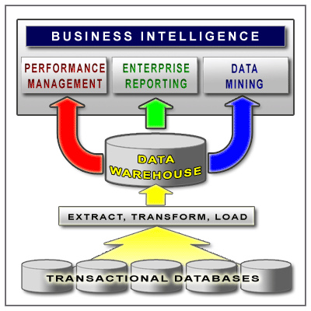
İş Zekâsı (Business Intelligence)
İş Zekası, orta ve büyük ölçekli kurumları kullandığı ana sistemlerdendir.
İş zekası, yöneticilere ve diğer kurum kullanıcılarına daha fazla enformasyonla karar almaları için yardımcı olmak adına veriye erişimi sağlayan, analiz eden ve düzenleyen yazılım araçları ve veri tabanı için kullanılan güncel bir terimdir.
Altı çizilmesi gereken nokta üst yönetimin anlık olarak karar almasını destekleyen bir sistem vaad edilmektedir.
İlgili veri kaynaklarından iş zekası sistemine ham veriler çekilir daha sonra raporlanarak bu veriler bilgi şekline dönüşür. Bu bilgileri kullanarak stratejik, taktiksel ya da operasyonel olarak hızlı karar almaya yardımcı olur.
İş zekası uygulamaları sadece orta düzey yöneticilerle sınırlı değildir. Üst düzey de dahil olmak üzere işletmenin tümünü kapsayabilir.
Değişik yazılım şirketleri tarafından piyasada olan Business Intellegence ürünler mevcuttur. Bunların en bilinenleri SAP’nin Business Objects’i, IBM’in Cognos’u, Oracle’ın Hyperion’ı, Microsoft’un SQL Reporting Serves’ı, QlikView ve SAS’tır.
BI'nın Temel Bileşenleri
  Veri ambarı kurulumu,
  Veri toplama, depolama
  Detaylı sorgulama
  Rapor ve analizler
  Karar destek
  Veri madenciliği
  Analitik Müşteri İlişkileri Yönetimi

Slide 18
Uzman Sistemler

Slide 19
Uzman Sistemler
Uzman sistemler, çözümleri önemli uzmanlık gerektirecek kadar zor olan problemleri çözmek için uzmanın bilgi ve çıkarım yordamlarını kullanan/taklit eden bilgisayar programlarıdır (Gökçen, 2005).
Uzman sistemler, uzmanların muhakeme yeteneklerini ve kurumun belirli bir alanındaki çalışmalarını çoğaltmak için çalışırlar. Bu sistemler öncelikle bilgi işçilerini desteklemek için tasarlanırlar (Rainer vd., 2007).
Uzman sistemin üç temel bileşenden oluşmaktadır (Gupta, 2000 ):
  Bilgi tabanı
  Çıkarım mekanizması
  Kullanıcı arayüzü
Bilgi tabanı, bilgi ve belirli uygulamalarla ilişkili verileri içerir.
Çıkarım mekanizması, bilgi tabanında ve problem çözmede kullanılan muhakeme metotlarını içeren yazılımın bir parçasıdır.
Kullanıcı ara yüzü, dış dünya ile uzman sistemler arasındaki ara birimdir (McNurlin ve Sprague, 2004).

Slide 20
Üst Düzey Yönetim Destek Sistemleri (ÜYDS)

Slide 21
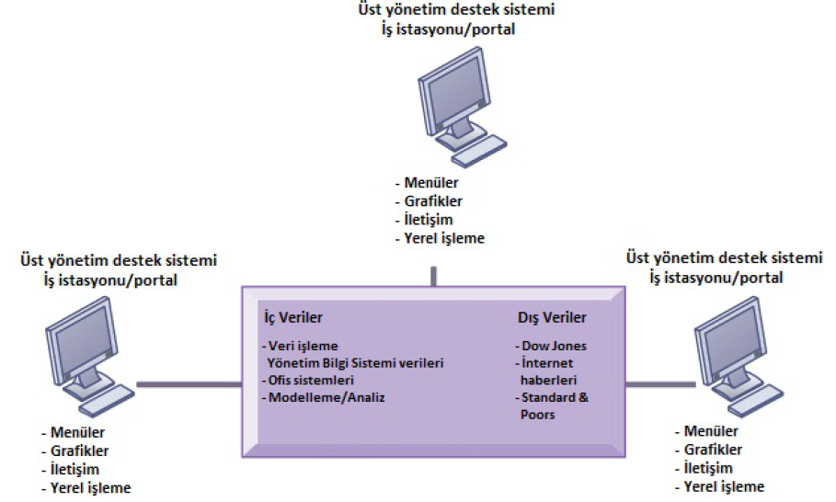
Üst Düzey Yönetim Destek Sistemleri (ÜYDS)
Üst düzey yöneticiler karar almak amacıyla “Üst Yönetim Bilgi Sistemleri” olarak adlandırılan bilgi sistemlerini kullanırlar.
Üst düzey yönetici önümüzdeki 5 yıl içinde işe adam alma seviyesi nasıl olacak? Önümüzdeki yıllarda başka bir alanda yatırım yapmalı mıyız? vb. stratejik sorulara cevap arar… ÜYDS bu kararları almada üst düzey yöneticilere yardım eder.
Bu sistemler analiz, değerlendirme ve tahmin gerektiren rutin olmayan kararlara yönelik destek sağlar.
Çözüme ulaşmada kabul görmüş bir prosedür yoktur. Üst yönetim bilgi sistemi, tamamıyla stratejik, karmaşık ve önceden programlanamayan kararların alınmasında kullanılan bilgi sistemleridir.
ÜYDS, üst düzey yöneticilere pek çok kaynaktan (içsel ve dış kaynaklar) veri ve grafikler sunar.
Desteklediği aktiviteler şunlardır:
  Üst düzey kararlar
  Stratejik planlar
  İçsel ve dışsal olayları izleme
  Kriz yönetimi
  Çalışan yönetim ve takibi
  Simülasyonlar
  Trend analizleri

Slide 22
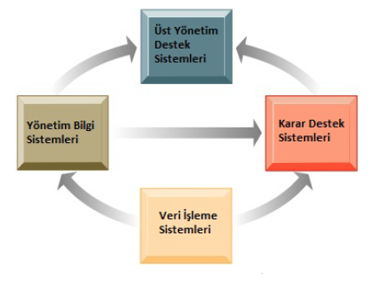
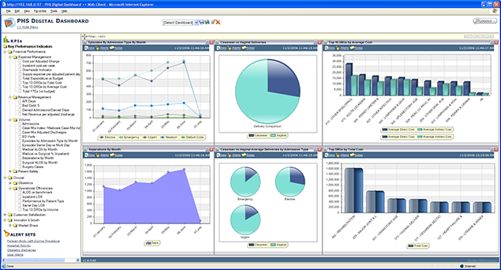
Üst düzey yönetim destek sistemleri (ÜYDS)
ÜYDS hem dış kaynaklı veriyi hem de KDS ve YBS tarafından sağlanan özet enformasyonu düzenler.
Kritik veriyi inceler, özetler, izler ve üst düzey yöneticiler için büyük öneme sahip olan enformasyonu gösterir.
ÜYDS eğitim analizleri, tahminler ve derinlemesine veri araştırmaları için iş zekâsı çözümleme araçlarını kullanmaktadır.
Enformasyon, işletme yönetiminde anahtar roldeki göstergelerin grafik ve tablolarını tek ekranda gösteren dijital gösterge tablosu (digital dashboard) şeklinde sunulur.

Slide 23
Kurumu Bağlayan Sistemler

Slide 24
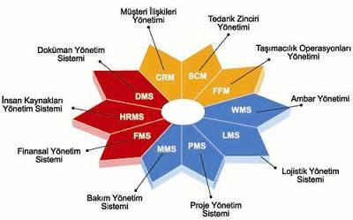
Kurumu Bağlayan Sistemler
İşletme içindeki farklı enformasyon sistemleri arasındaki veri paylaşımı nasıl yapılıyor?

Slide 25
Kurumsal Uygulamalar
İşletme içindeki farklı sistemleri yönetmek zor bir süreçtir.
Zamanla işletmeler kullandıkları farklı enformasyon sistemlerini birbirleriyle iletişime geçirme ve tek bir bütüncül sistem oluşturma zorluğuyla yüz yüze gelirler.
Bütünleşme sağlanamazsa işletme içinde birbiriyle farklı lisanları konuşan bir çok sistem olacaktır.
Çözümlerden biri, faaliyet alanlarını entegre eden, işletme çapında iş süreçlerini yürütmeye odaklanan ve yönetimin bütün seviyelerini içeren sistemler olan kurumsal uygulamaları kullanmaktır.
Kurumsal uygulamalar, iş süreçlerini daha yakından koordine ederek ve süreçteki grupları birleştirerek işletmelerin daha esnek ve üretken olmasına yardım eder. Bu sayede müşteri hizmetleri ve kaynakların etkili yönetilmesine olanak verebilirler.
4 temel kurumsal uygulama vardır:
  Kurumsal sistemler
  Tedarik zinciri yönetimi sistemi
  Müşteri ilişkileri yönetimi sistemi
  Bilgi yönetimi sistemidir.

Slide 26
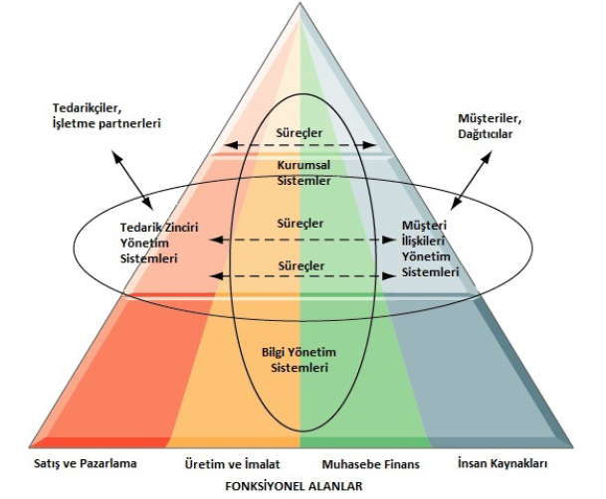
Kurumsal Sistemler
Kurumsal kaynak planlama sistemi, organizasyon çapındaki tüm kaynakların yönetimine olanak tanıyan bilgisayar tabanlı yönetim bilişim sistemidir (McLeod ve Schell, 2007: 13).
İşletmeler, imalat, finans, muhasebe, satış, pazarlama, IK vs. departmanlarındaki iş süreçlerini tek bir yazılımda birleştirmek için kurumsal kaynak planlama sistemleri( KKP) olarak bilinen kurumsal sistemleri kullanırlar.
Farklı enformasyon sistemleri içinde önceden parçalanmış enformasyon, işin çok farklı bölümleri tarafından kullanılabilen bir kapsamlı veri tabanında depolanır.
Müşteri sipariş verdiğinde bu işlemden etkilenen işletmenin diğer birimlerine otomatik olarak bu talep iletilir.

Slide 27
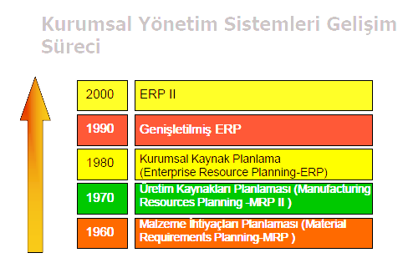
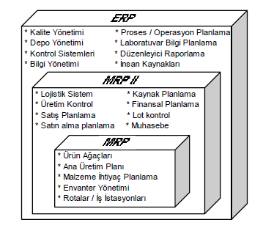
Kurumsal Sistemlerin Gelişimi

Slide 28
SAP
SAP her bilenin anlattığı hali ile 1970 li yıllarda IBM den ayrılan 5 kişinin oluşturduğu bir alman şirketidir.
İlk olarak şirketlerin finans bölümünün bilgisayar ortamına dökülmesi üzerine bir çalışma yapmışlar.
Daha sonrasında muhasebe içeren bir çözüm sunmuşlar.
Başlangıçta yazılım üzerine daha çok müşteri merkezli çözümler üretmişler.
1973 yılında ilk yazılımlarını (RF) tamamladılar ve bu yazılımı 40 şirket kullandı ve çalışan sayılarını 25 e çıkardılar.
1977 yılında SAP nın ilk modülü olan SD yi aktifleştirdiler, kendi serverları ile hizmet vermeye başladılar.
1982 yılına kadar ilk kurumsal binası yapıldı ve bütün çalışanlar bir çatı altında toplandılar.
1985 ‘ten 1990 a kadar şirket çalışanlarının sayısı her geçen gün arttı ve şubelerinin açmaya başladılar.
CEBIT bilişim fuarında ilk tanıtımlarını yaptılar ve beklenenden çok daha hızlı bir büyüme gerçekleşti.
1990 lı yıllardan sonra SAP nin yazılımlarını büyük şirketler kullanmaya başladı ve SAP 25.yılını kutladı.
Günümüzde ise SAP dünya çapında bir şirket aslında bundan ziyade bir yazılım bütününün marka ismi.

Slide 29

SAP Nedir?
Bir şirketin herhangi bir bölümünün veya herhangi bir sürecinin bilgisayar ortamına aktarılmış halidir.
SAP eğitimleri
https://www.youtube.com/channel/UCk10yryiVrjRZOHabXeYl0w

Slide 30
SAP Modülleri
PP (Production Planning) : Üretim planlama modülü. Fabrikalardaki üretim programlarının SAP sistemine uyarlamasından sorumludur. İşçilik,malzeme,üretim planları gibi tüm aktivitelerin
SAP sistemine aktarılması bu modülün sorumluluğundadır.
MM (Materials Management): Malzeme yönetim modülü. Her türlü malzeme tertip ve düzeni dahil olmak üzere satın alma gibi şirket için oldukça önemli bir görevi üstlenmektedir.
SD (Sales and Distribution): Satış ve dağıtım modülü.Sipariş,teslimat,faturalandırma ve ödeme almaya
kadar tüm satış süreçlerinden Sales&Distribution(SatışveDağıtım) modülü sorumludur.
FI (Financial Accounting):Finans modülü. Mali Muhasebe tarafında verilerin entegre bir şekilde kaydı ve
saklanmasının yanısıra, yönetim kademelerinin finans bilgilerini kullanarak planlama ve kontrol yapmalarına ve stratejik kararlar almalarına olanak sağlayan modüldür.
CO (Controlling):Maliyet muhasebesi modülü. Şirketin karlılık analizlerinin çıkarılarak hangi alanların daha
karlı hangi alanların ise maliyetli olduğunun tespitini sağlar.
PS (Project System):Proje sistem, bütçeleme, yürütme, yönetim, maliyet, satış ve satış sonrası, hizmetler de dahil olmak üzere yönetilen büyük projeleri kapsayan modüldür.
BC (basis): SAP sisteminin kurulup düzgün çalşıtığından emin olan modüldür.
HR (Human Resources): İnsan kaynakları modülü. SAP’nin insan kaynakları alanında işyönetimi konusunda kullanılan modülüdür.
PM (Plant Maintenance):Bakım ve onarım modülü.Tamamlanan yazılım bir süre için yapan şirketin sorumluluğundadır.Gerekli sorunlara ait bakım ve onarımla ilgilenirler.

Slide 31
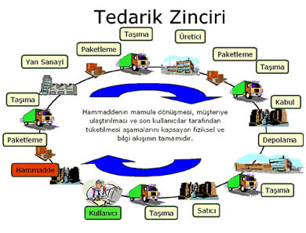
Tedarik Zinciri Yönetimi (SCM)
Tedarik Zinciri Yönetimi (SCM) müşteriye, doğru ürünün, doğru zamanda, doğru yerde, doğru fiyata tüm tedarik zinciri için mümkün olan en düşük maliyetle ulaşmasını sağlamak için malzeme, para ve tüm süreçlerle ilgili bilginin akışının planlanması, yürütülmesi, kontrol edilmesi ve yönetilmesidir.
Bir başka deyişle SCM, zincirdeki her bir elemanı ve süreci entegre eder.

Slide 32
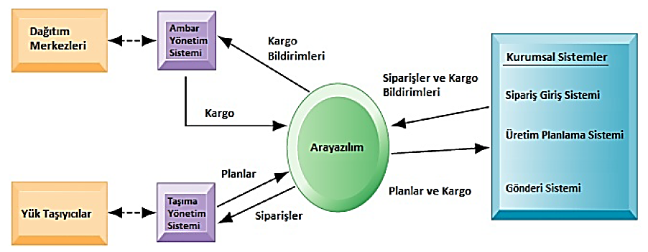
  Tedarik zinciri yönetimi sistemi
İşletmeler üreticileriyle ilişkilerini yönetmede yardım etmesi için Tedarik Zinciri Yönetimi (TZY) sistemlerini kullanırlar.
Bu sistemler işletmelere, satın alma işlemlerinde, dağıtıcılara ve lojistik işletmelerine kaynak sağlayabilme, üretebilme, ürün ya da hizmetleri etkili bir şekilde dağıtabilme için siparişler, üretim, stok seviyeleri, ürün ve hizmet dağıtımı hakkında enformasyon paylaşımında yardım eder.

Slide 33
Tedarik zinciri yönetimi sistemi
Temel amaç en kısa zamanda ve en az maliyetle kaynaktan son kullanıcıya ürünleri doğru miktarda götürebilmektir.
TZY sistemleri ürün yapım ve taşıma maliyetlerini azaltarak ve yöneticilerin kaynak, üretim ve dağıtımın nasıl planlanıp düzenleneceği konusunda daha iyi karar almalarını sağlayarak işletme kazancını artırırlar.
TZY sistemleri, örgütler arası sistemlerden biridir.
Çünkü örgüt sınırını aşarak işletmeler arası enformasyon akışını otomatikleştirir.

Slide 34
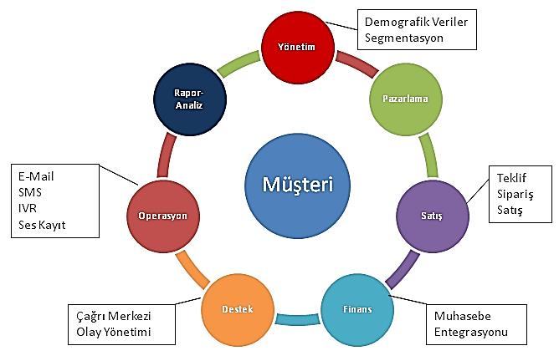
Müşteri İlişkileri Yönetimi Sistemi (CRM)
Müşterilerle ilişkilerin yönetilmesinde kullanılır.
Müşteri memnuniyeti ve müşterileri işletmede tutmayı sağlamak için satış, pazarlama ve hizmet alanlarında müşterilerle ilgili iş süreçlerinin hepsinin koordinasyonu için enformasyon sağlar.
Bu enformasyon işletmenin en kârlı müşterileri tanımasına, müşteri elde etmesine ve müşteriyi elde tutmasına yardım eder.
Mevcut müşterilere en iyi şekilde hizmet sunulmasını sağlayarak satışları artırır.
CRM müşteriyi bazen tasarım sürecine dahil ederek yeni ürün ya da hizmet tasarımlarında müşteri görüşleri de alınmaktadır.

Slide 35
Bilgi Yönetimi Sistemi (BYS)
Daha iyi bilgiye sahip olan rakiplerine göre daha iyi konumdadır.
BYS, bilgi ve uzmanlığı ele geçirmek ve uygulamak için örgütlere daha iyi yönetim süreçleri sağlar.
İşletmedeki bütün tutarlı bilgi ve tecrübeleri bir araya toplayan sistemlerdir.
Ayrıca işletmenin dış bilgi kaynaklarına erişimini sağlar.
Entellektüel sermaye
Açık ve örtük bilgi

Slide 36
Intranet ve Extranet
Kurumsal uygulamalar işletmelerin iş verisini tek bir sistemde toplamaları için pek çok fırsat sunmaktadır.
İntranet ve extranet’ler müşterilerle, üreticilerle ve işletme içinde enformasyon akışını hızlandırma ve bütünleştirmeyi artırmada alternatif araçlardan ikisidir.
İntranet: Sadece çalışanlar tarafından erişilebilen işletme içi Web siteleridir.
İnternet ile aynı teknoloji ve teknikleri kullanmaktadır. Herkese değil sadece işletme içine açık özel erişim alanıdır.
Extranet: Yetkili bayilerin ve tedarikçilerin erişebileceği işletme web siteleridir.
Genellikle işletmenin üretim sürecindeki malzeme hareketini koordine etmek için kullanılmaktadır.
Bunun dışındaki sistemlere örnek olarak VPN, EDI gösterilebilir.

Slide 37
E-İş, E-ticaret ve E-Devlet
E-İş: Kurumlarda önemli iş süreçlerini gerçekleştirmek için internet ve dijital teknolojinin kullanımını betimler.
E-İş diğer iş ortakları ve üreticilerle koordinasyonu ve işletme içi yönetim için faaliyetleri içerir.
Bu faaliyetler E-ticareti de içermektedir.
E-ticaret; internet üzerinden ürünlerin satışı ve alımıyla ilgilenen e-iş’in bir parçasıdır.
Reklam, pazarlama, müşteri desteği, güvenlik, dağıtım ve ödeme gibi pazar işlemlerini destekleyen faaliyetleri de kapsar.
E-Devlet; devlet ve kamu sektörünün vatandaşlar, işletmeler ve devletin diğer organlarıyla ilişkilerini dijital olarak sağlaması için ağ teknolojilerini ve interneti uygulaması olarak tanımlanabilir.

Slide 38

Wikiler
Web sayfası geliştirme ya da programlama teknikleriyle ilgili enformasyonlara sahip olmadan kullanıcıların metin içeriğine ve grafiklere katkıda bulunmalarını ve düzenleme yapmalarını kolaylaştıran bir çeşit web sitesidir.
En iyi bilinen wiki wikipedia’dır.
Wikiler işletme enformasyonunu ve anlayışını muhafaza etmek ve paylaşmak için ideal araçlardır.

Slide 39
İşletmelerde ES ya da IT bölümü çalışanları

Slide 40
İşletmelerde ES ya da IT bölümü çalışanları
Programcılar: Bilgisayar için yazılım oluşturan, yüksek seviyede eğitim almış teknik uzmanlardır.
Sistem Analistleri: Enformasyon sistem grupları ve işletmenin geri kalanı arasında temel irtibatı kurar.
Mesleki problemleri ve gereklilikleri enformasyon gerekliliklerine ve sistemlere dönüştürmek, enformasyon sistem analistlerinin işidir.

Slide 41
Enformasyon sistemleri üst yöneticisi (CIO)
Pek çok işletmede ES bölümleri CIO tarafından yönetilmektedir.
CIO, ES’nin işletmedeki kullanımını denetleyen üst düzey yöneticilerdir.
  Günümüzde firmalar CIO ile beraber aşağıdaki yöneticilerine de sahiptir.
  Güvenlik üst yöneticisi (CSO),
  Gizlilik yönetimi üst yöneticisi (CPO),
  Bilgi yönetimi üst yönetici (CKO)

Slide 42
Güvenlik üst yöneticisi (CSO)
İşletmenin enformasyon sistemi güvenliğinden ve işletmenin enformasyon güvenliği politikasını yürütmekten sorumludur.
CSO’lar kullanıcıları ve enformasyon sistem uzmanlarını güvenlik hakkında eğitmekten, yönetimin güvenlik tehditlerinin ve aksaklıklarının farkına varmasını sağlamaktan, güvenliği uygulamak için seçilen araçları ve politikaları sürdürmekten sorumludur.

Slide 43
Gizlilik yönetimi üst yöneticisi (CPO)
Enformasyon sistemlerinde kayıtlı kişisel verileri ve kurumlara ait verileri koruma ihtiyacının önem kazanması işletmeleri CPO görevini kurmaya zorlamıştır.
İşletmenin şuan ki veri gizlilik kurallarına uyduğunu garantilemekten sorumludur.

Slide 44
  Bilgi yönetimi üst yönetici (CKO)
İşletmenin bilgi yönetimi programından sorumludur.
CKO yeni bilgi kaynakları bulmak ya da var olan bilgiyi, çalışma ve yönetim süreçlerinde daha iyi kullanmak için sistemler ve programlar tasarlamaya yardımcı olmaktadır.

